Slide 1
第四章：环境化学物的一般毒性及其评价

Slide 2
一般毒性作用：急性毒性、亚急（慢）性毒性、慢性毒性、蓄积毒性及局部毒性
特殊毒性作用：致癌作用、致突变作用、生殖和发育毒性

Slide 3
PFOS和PFOA
全氟有机化合物(FOCs) 自1951 年由3M公司研制成功以来, 以其优良的热稳定性、化学稳定性、高表面活性及疏水疏油性能, 被广泛地应用于工业生产和生活消费领域。尤其是其代表性化合物全氟辛烷磺酸(perfluorooctane sulfonate ,PFOS) 和全氟辛酸(perfluorooctane acid , PFOA) 以及它们的盐类更是被大量地应用在化工、纺织、涂料、皮革、合成洗涤剂、炊具制造等诸多与人们日常生活息息相关的生产中。近年来随着环境科学界对其研究的日益深入, 人们逐渐认识到PFOS和PFOA 这类化合物具有难降解性、生物蓄积性和沿食物链在生物体内富集作用, 其所造成的环境污染已遍及全球生态系统, 许多专家学者将其视为持久性有机污染物家族的新成员而对其进行更为深入而全面的研究。

Slide 4
急性毒性
PFOA 经口急性毒性较低, 估计雄性和雌性大鼠的半数致死量(LD50) 分别为> 500 mg/ kg 和250～500 mg/ kg 。主要毒效应表现为颜面潮红, 会阴部污垢, 黏膜分泌增多, 性功能障碍, 步态蹒跚, 眼睑下垂, 竖毛, 共济失调和角膜浑浊。Olson 等采用Fischer 大鼠对PFOA 的急性毒性研究也表明PFOA可能为低毒 。PFOS大鼠经口LD50为250 mg/ kg , 吸入1 h 半数致死浓度(LC50) 为512 mg/ L , 属于中等毒性化合物 。短期大量暴露于PFOS , 实验动物可出现明显的体重下降, 胃肠道反应, 肝中毒症状, 甚至引发肌肉震颤和死亡。

Slide 5
肝脏毒性
对暴露于PFOA 的小鼠研究发现, PFOA 可导致肝脏过氧化物酶活性增强, 提高肝脏中脂肪的代谢和利用率。雄性大鼠一次性腹腔注射100 mg/ kg PFOS或PFOA , 3 d 后检测显示十二酰辅酶A 氧化酶活性增强、血清胆固醇浓度下降及肝脏肿大, 同样提示肝脏过氧化物酶增生。一些研究还发现,PFOS和PFOA 染毒实验动物可以干扰脂肪酸及其他配体与肝脏脂肪酸结合蛋白(L2FABP) 的结合能力, 影响脂肪酸的转移和代谢。另外, PFOS 还能够导致肝细胞色素氧化酶、谷胱甘肽过氧化物酶和超氧化物歧化酶活性降低。

Slide 6
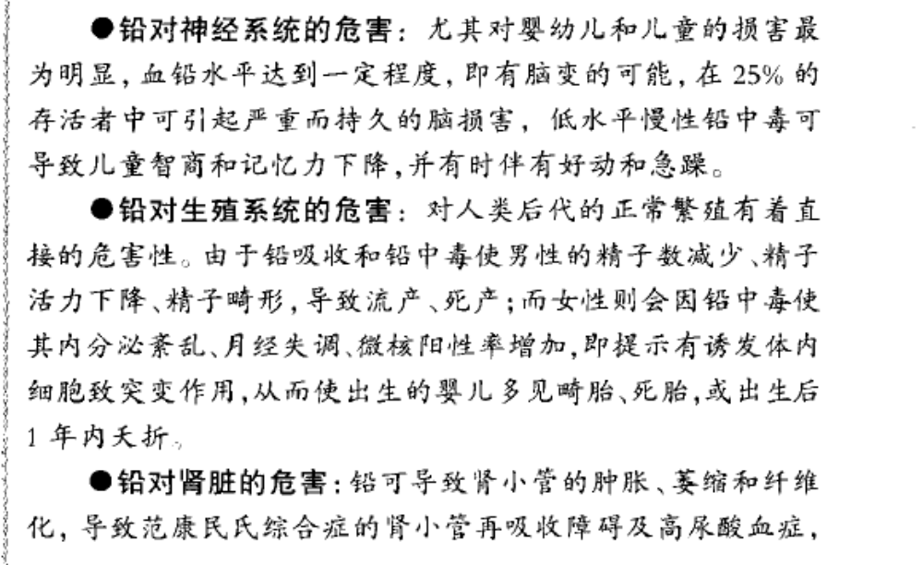
Pb

Slide 7
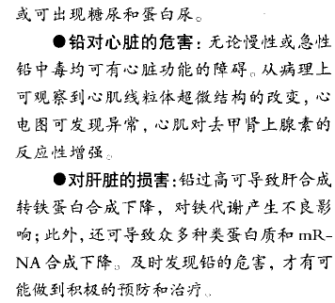
Pb

Slide 8
第一节 毒性评价的实验基础
体内实验（in vivo test）
体外实验（in vitro test）

Slide 9
实验动物的选择
一 物种的选择
二 品系的选择
三 微生物控制的选择
四 个体选择

Slide 10
一 物种的选择
皮肤刺激作用 | 家兔、豚鼠
致敏作用 | 豚鼠
致畸作用 | 大鼠、小鼠、家兔
致癌作用 | 大鼠、小鼠
迟发神经毒性 | 母鸡

Slide 11
二 品系的选择
1 近交系动物：津白I号、II号，615，C3H 小鼠等
2 突变系动物
3 杂交群动物
4 封闭群动物：昆明种、NIH、LACA小鼠，Wistar大鼠、SD大鼠，新西兰兔

Slide 12
三 微生物控制的选择
1 无菌动物（GF）
2 悉生动物（GN）
3 无特定病原体动物（SPF）
4 清洁动物（CL）

Slide 13
四 个体选择
1 年龄
2 性别
3 生理状态
4 健康状况

Slide 14
二 常用的染毒方法
1 经口染毒
2 经呼吸道
3 经皮肤

Slide 15
第二节 急性毒性及其评价方法
一、 急性毒性的概念
二、急性毒性的评价方法

Slide 16
一、 急性毒性的概念
机体1次接触或24小时内多次接触某一混学物所引起的毒效应。

Slide 17
二、急性毒性的评价方法
设置一定数量的剂量组，组间有一定的剂量间距，通过试验得到化学物引起动物死亡的剂量－效应关系，求得LD₅₀

Slide 18
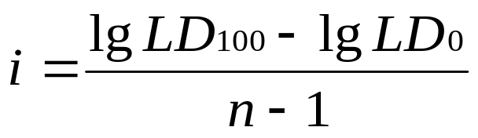
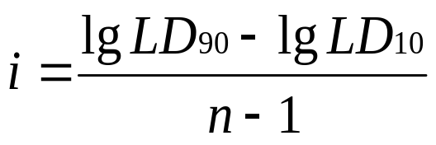
1 实验动物
一般雌雄各半，小动物10只/组，大动物6只/组
2 剂量设计
n=组数,
单次染毒5g/Kg,
食品毒理学15g/Kg

Slide 19
3 观察
14天，死亡，体重，症状，病理学检查
4 LD₅₀计算

Slide 20
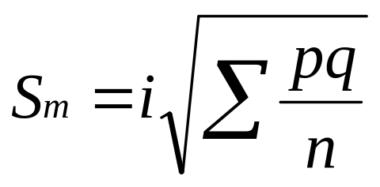
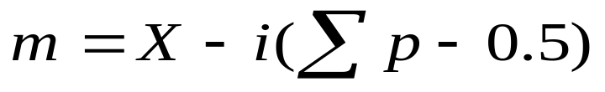
m lgLD₅₀
i 对数剂量差值，组距
X 最大剂量对数值
q 存活率（q＝1－p）
∑ p 各组死亡率之和
S_{m} lgLD₅₀的标准误差
n 每组动物数
结果＝m±1.96 S_{m}

Slide 21
组别
剂量
mg/kg
剂量对数
动物数n
死亡数
死亡率p
存活率q
Pq
1
15
1.1761
10
0
0
1
0
2
18
1.2561
10
2
0.2
0.8
0.16
3
21.7
1.3361
10
5
0.5
0.5
0.25
4
26.1
1.4161
10
7
0.7
0.3
0.21
5
31.3
1.4961
10
9
0.9
0.1
0.09
i＝0.08
∑p=2.3

Slide 22
计算
m＝1.4961-0.08(2.3-0.5)＝1.3521
S_{m}⁼0.08(0.16/10 + 0.25/10+ 0.21/10 + 0.09/10)^{0.5}=0.0213
LD50=10^{1.3521} =22.50mg/kg 10
10^{1.3521 - 0.0213}~ 10^{1.3521 + 0.0213}=20.44~24.76

Slide 23
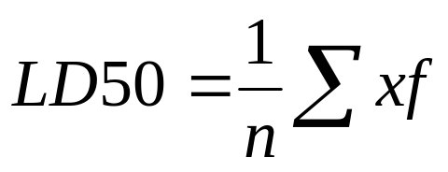
上下移动法
n 动物总数
x 每个剂量组的剂量
f 每个剂量组的使用动物数

Slide 24
外援化学物急性毒性分级（WHO）
对人可能致死的估计量
单位体重（g.Kg⁻¹）
总量（g.60Kg-1）
剧毒
<0.0.5
0.1
高毒
0.05-0.5
3
中等毒
0.5-5
30
低毒
5-15
250
微毒
>15
>1000

Slide 25
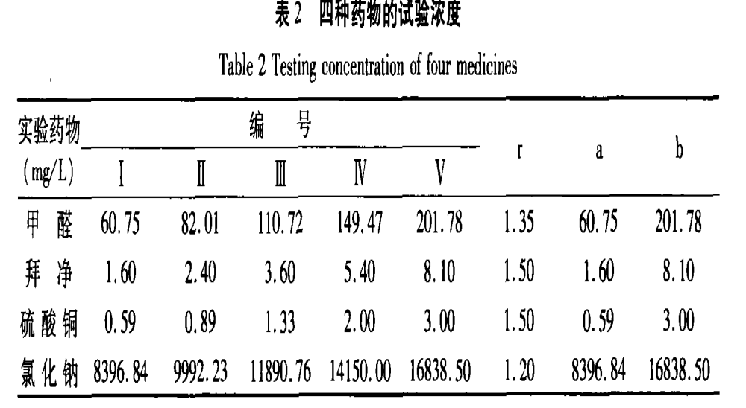
四种药物对哲罗鱼的急性毒性试验

Slide 26
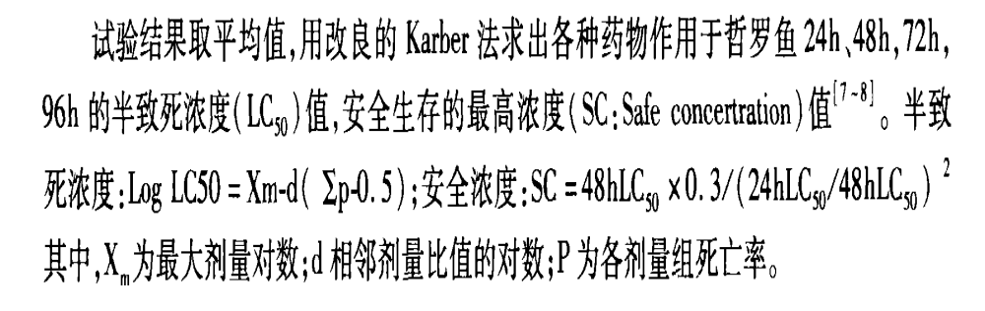

Slide 28
第三节 亚慢性、慢性毒性及其评价方法
亚慢性毒性是指机体连续多日接触外源化学物所引起的毒性效应。一般连续染毒1－3个月。
慢性毒性是指机体长期接触外源化合物所引起的毒性效应。一般连续染毒6－12个月

Slide 29
亚慢性、慢性毒性研究的目的
求出LOAEL和NOAEL

Slide 30
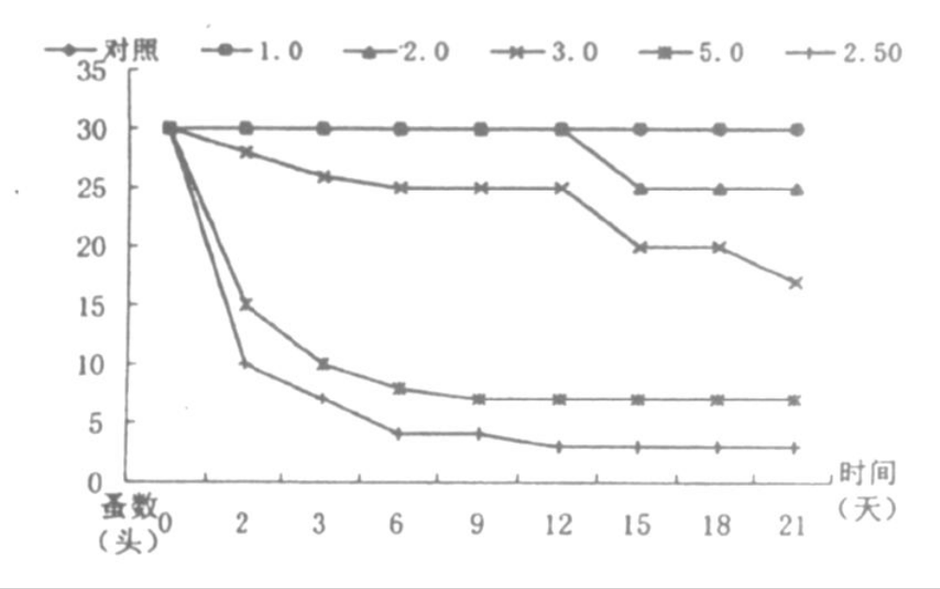
农药三氯异氰尿酸对两种蚤类的慢性毒性

Slide 31
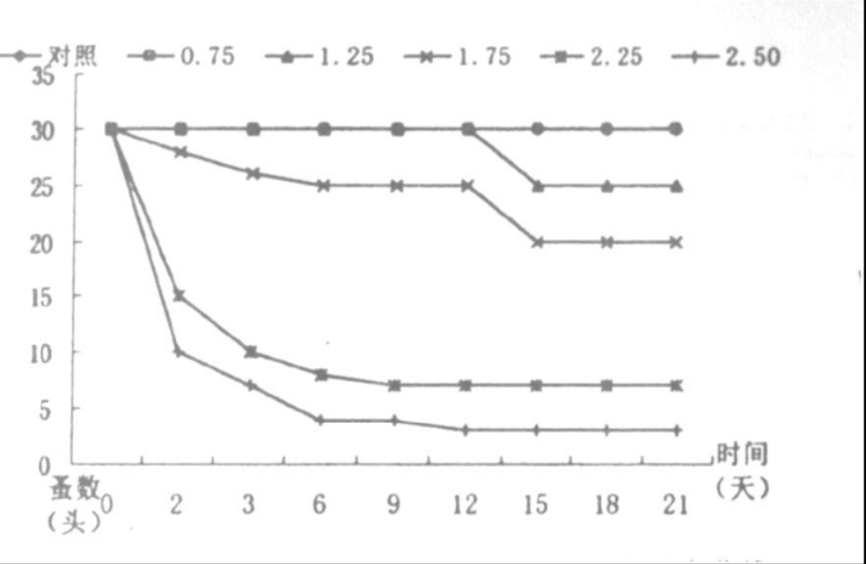

Slide 32
结论
慢性实验对长刺蚤以及短腹平直蚤无可见效应浓度(NOEC) 分别为0. 075mg/ L 和0. 100mg/ L ,21d
半致死剂量分别为0. 183mg/ L 和0. 387mg/ L.

Slide 33
第四节 皮肤局部毒性作用
一 皮肤局部毒性
1 皮肤原发性刺激
2 皮肤变态反应
3 光刺激反应和光变态反应
4 皮肤癌
5 皮肤色素异常
6 皮肤附件的损害

Slide 34
二 局部作用的评价方法
皮肤刺激试验
皮肤变态反应试验

Slide 35
彻底清洗皮肤,阻断毒物吸收途径
皮肤接触化学物后,应立即用大量流动清水彻底冲洗,以稀释或去除刺激物,阻止其继续损伤皮肤或经皮吸收。我们一般采用流动水(自来水) ,忌用热水,以免使毛细血管扩张而加速毒物的吸收。冲洗时间一般为30 min左右,对碱性物质和强刺激物应酌情延长冲洗时间。对吸滤性强,遇水生成刺激性更强或释放较多热量的化学物 ,如:四氯化碳、氧化钙(生石灰等,宜先用软布、软纸擦拭后,再用大量流水彻底冲洗。特别注意不能忽略头皮、手、会阴及臀部等特殊部位的冲洗,因这些部位的吸收速度快。如有需要可用软毛刷轻轻刷洗指(趾)甲沟及皮肤皱褶处,否则会造成病情反复,给治疗带来麻烦和不良后果。总之,对污染皮肤的清洗越早、越彻底,效果越好。根据我院多年临床经验,我们认为大量清水冲洗是最直接、最及时、最有效、最安全的方法。切不可因苛求寻找“中和剂”等药物而延误了冲洗的时间。

Slide 36
及时采取针对性的皮肤处置
适时采用中和剂以减轻化学物的毒性。如:苯胺、有机磷农药污染皮肤时可用肥皂水冲洗,黄磷则可用1%硫酸铜冲洗,酚可用10%乙醇冲洗。但应注意有些中和剂在使用时易与污染物产生化学反应产热。如酸和碱,既损伤皮肤的完整性,又促进毒物的吸收。特别需要时在流水冲洗后再酌情用中和剂冲洗,然后再以清水或生理盐水洗去中和液。在某些危急的情况下,还可以采取针对性的外科手术切除局部污染皮肤的办法。在清除皮肤污染物的同时,还应给予一些特效解毒剂。如:有机磷中毒时,使用阿托品及解磷定,汞中毒时使用二巯丙磺酸钠,氟乙酰胺中毒时使用乙酰胺等。在护理过程中不但要严格遵医嘱给药,还要密切观察患者生命体征及药物疗效及不良反应,做好记录并及时通知医生,按规定留取各类标本送检。

